Slide 1
Rat struja
Mario Perkunić 8.a
Osnovna škola Stjepana Antolovića
Privlaka

Slide 2
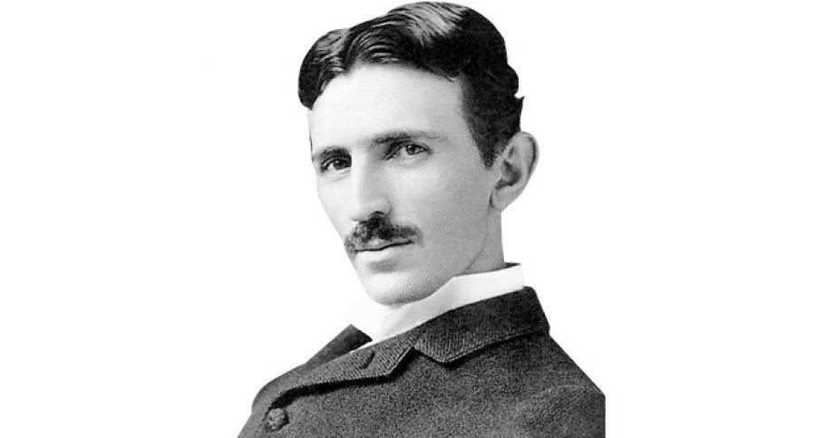
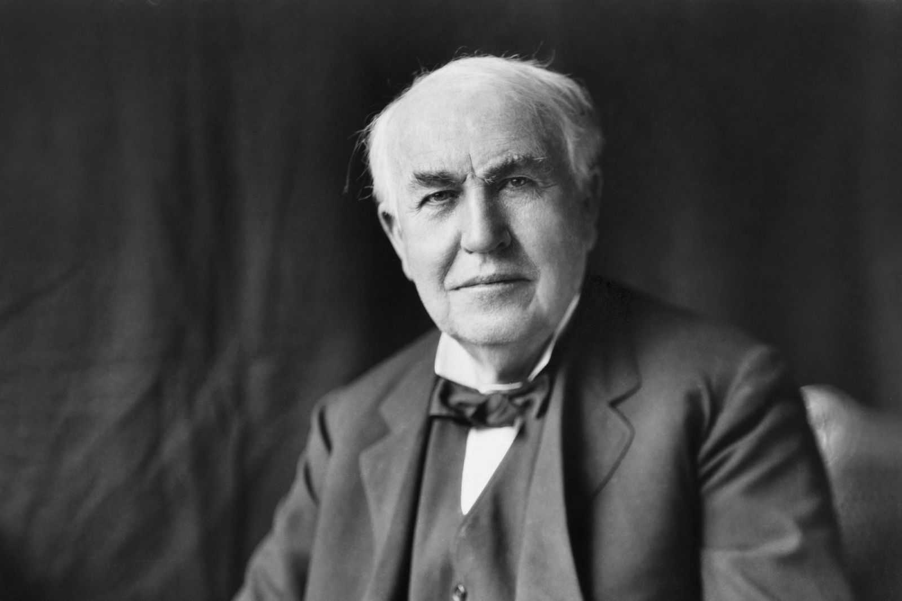
Sukob
Zbog Edisonovog promoviranja jednosmjerne struje za prijenos električne energije nad efikasnijom naizmeničnom strujom koju je zagovarao Tesla.
Nikola Tesla
(naizmjenična struja )
Thomas Alva Edison
(jednosmjerna struja)

Slide 3
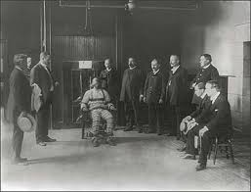
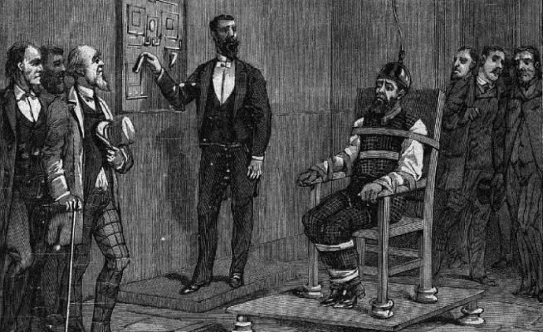
Isprobavanje Tesline struje na ljudskom tijelu

Slide 4
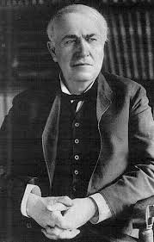
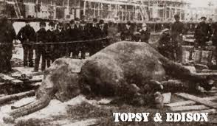
Edison ubija slona Teslinovom strujom da dokaže da je opasna.
Životinja je umrla uzaludno, jer je Teslin, a ne Edisonov, sustav uspio.
Edisonova jednosmerna struja je bila standard u SAD i Europi.
Thomas Edison ubija slona Teslinom strujom

Slide 5
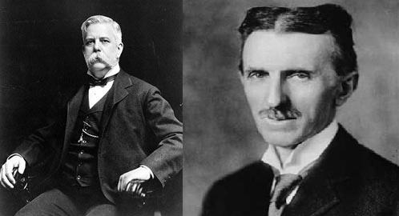
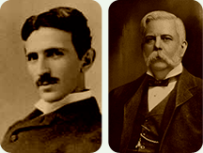
Tesla razvija sistem za proizvodnju i upotrebu naizmenične struje.
Udružio se sa George Westinghouse-om da bi komercijalizirao ovaj sustav.
Nikola Tesla i Westinghouse

Slide 6
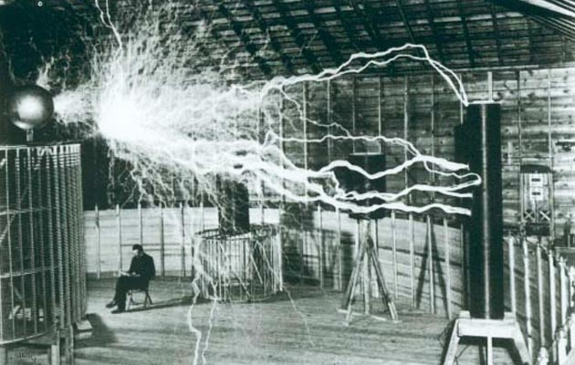
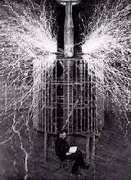
Prednost je imala naizmjenična struja.
Snaga je bila proizvod napona i struje.
Nizak napon zahtijeva veliku struju, a visoki napon malu struju.
Teslina naizmjenična struja

Slide 7
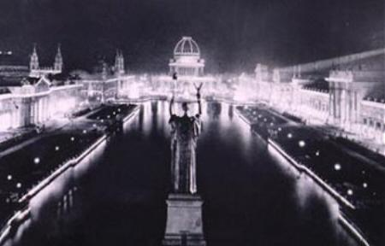
Teslina naizmenična struja je zamijenila jednosmjernu struju u mnogim primjerima proizvodnje.
Svjetska izložba 1893. godine osvetljena pomoću energije naizmenične struje

